Slide 1


JobRad® in Ihrem Unternehmen:
Toll, dass Sie dabei sind!
Zum Start Ihres JobRad®-Angebots möchten wir Sie optimal bei Ihrer
internen Kommunikation unterstützen. Mit den folgenden Charts können Sie
Ihre englischsprachigen Beschäftigen zum neuen Benefit informieren,
Vorteile und Konditionen vorstellen und bei den ersten Schritten zum
eigenen JobRad® begleiten.
Passen Sie die Folien einfach an Ihre Bedarfe an
Auf einigen Folien können Sie individuelle Formulierungen oder Angaben
einfügen oder anpassen. Im Notizfeld der Folien geben wir Ihnen hilfreiche
Tipps und Impulse dazu. Außerdem finden Sie dort fachlichen Input und
Formulierungshilfen.
Herzliche Grüße

Slide 2


Speaker | Date
Launching JobRad® at
[company]
[Customer’s logo]
Notes:
Hier können Sie den Namen Ihres Unternehmens eintragen und optional ihr Logo einfügen.

Slide 3

Discover. Lease. Ride.
Find your dream bike with JobRad®.
Notes:
Intro: Das Dienstrad ist einer der beliebtesten Benefits – und das aus gutem Grund: Wer ein Fahrrad oder E-Bike least, spart Geld, hält sich fit und ist nachhaltig unterwegs.

Slide 4
What is JobRad®?
  JobRad® is the company bicycle leasing plan by JobRad GmbH. It works similarly to company car leasing – only for bikes and e-bikes rather than cars.
  Employees pick their dream bike from a retailer or online and buy it through the company –
  easy and effortless.
  Monthly instalments are automatically deducted from your salary. This saves you up to 40 % compared to a direct purchase.
Notes:
Darf man ein JobRad® auch privat nutzen?
Ja! Das JobRad® darf sowohl betrieblich als auch privat gefahren werden. Es ist keine Mindestnutzung z. B. für den Arbeitsweg vorgeschrieben.
Wie lang ist die Laufzeit und kann ich das JobRad® am Ende übernehmen?
Der Einzelleasingvertrag für ein JobRad® läuft jeweils über 36 Monate und ist in diesem Zeitraum grundsätzlich unkündbar. Im Anschluss endet das Nutzungsrecht und der JobRadler muss das JobRad® zurückgeben.
Aber: Wir beabsichtigen, dem JobRadler zum Ende der Laufzeit ein Angebot zum Kauf des Rads zu machen, sofern wir dieses vom Leasinggeber übernehmen. Dieses Kaufangebot können wir nicht verbindlich in den Vertrag aufnehmen, weil dies auch den Bestimmungen der Leasingerlasse der Finanzverwaltung widerspräche.
Unser Kaufangebot beruht auf dem Gebraucht-Kaufpreis des JobRads, der mit derzeit 18 % des Verkaufspreises kalkuliert ist.

Slide 5

Your personal
savings
Calculate the monthly leasing rate for your company bicycle, and see how much
you can save with the JobRad® plan compared to buying a bike outright.
Leasing calculator on the
JobRad®-Portal
Notes:
Versenden Sie diese Präsentation an Ihre Beschäftigten? Dann hinterlegen Sie auf dieser Folie am besten den Link zum JobRad®-Portal Ihres Unternehmens.

Slide 6
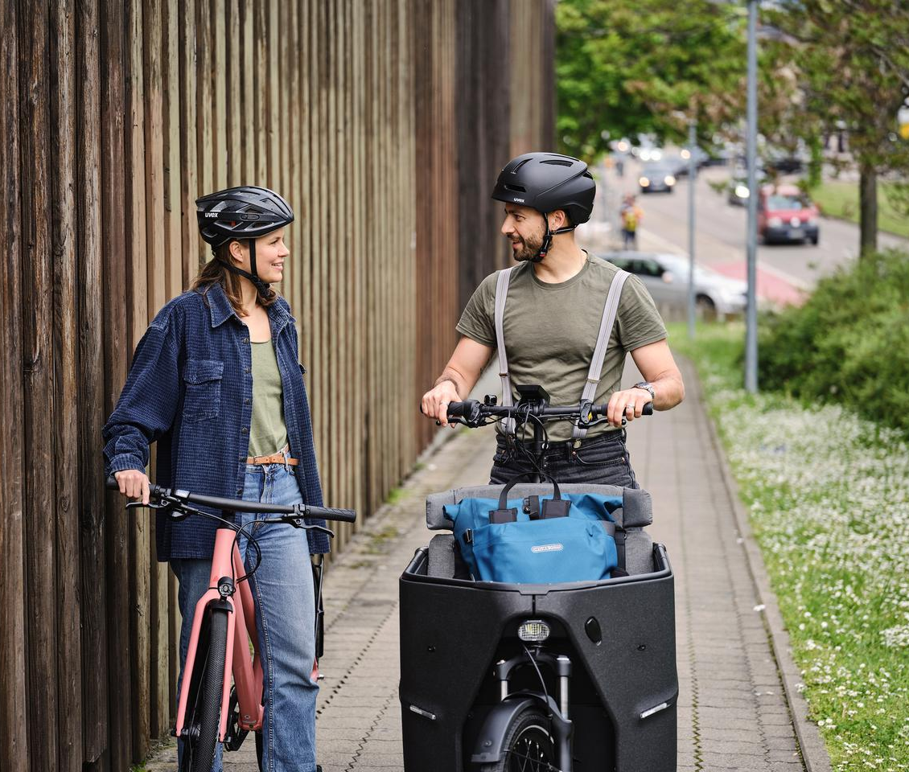

Choose your
dream bike – all types and brands
JobRad® at [company]
  Maximum price: €11,900
  Maximum quantity:
  No limitations
  S-pedelecs possible: No
  …
  …
Notes:
Hier können Sie Ihre individuellen Konditionen bzgl. der JobRäder eintragen.
Beispiel: „Maximalpreis für Ihr JobRad®: 8.000 €“, „Maximale Anzahl an JobRädern: 2“, …
Welche Fahrräder sind bei JobRad® möglich?
Egal, ob Stadt- oder Tourenrad, Mountainbike oder Rennrad, Pedelec oder S-Pedelec, Liege- oder Lastenrad, egal, von welchem Hersteller oder welcher Marke – jedes Rad kann ein JobRad® sein!
Da jede Bestellung einen Verwaltungsaufwand mit sich bringt, gilt ein Mindestpreis von 749 € inkl. MwSt.

Slide 7
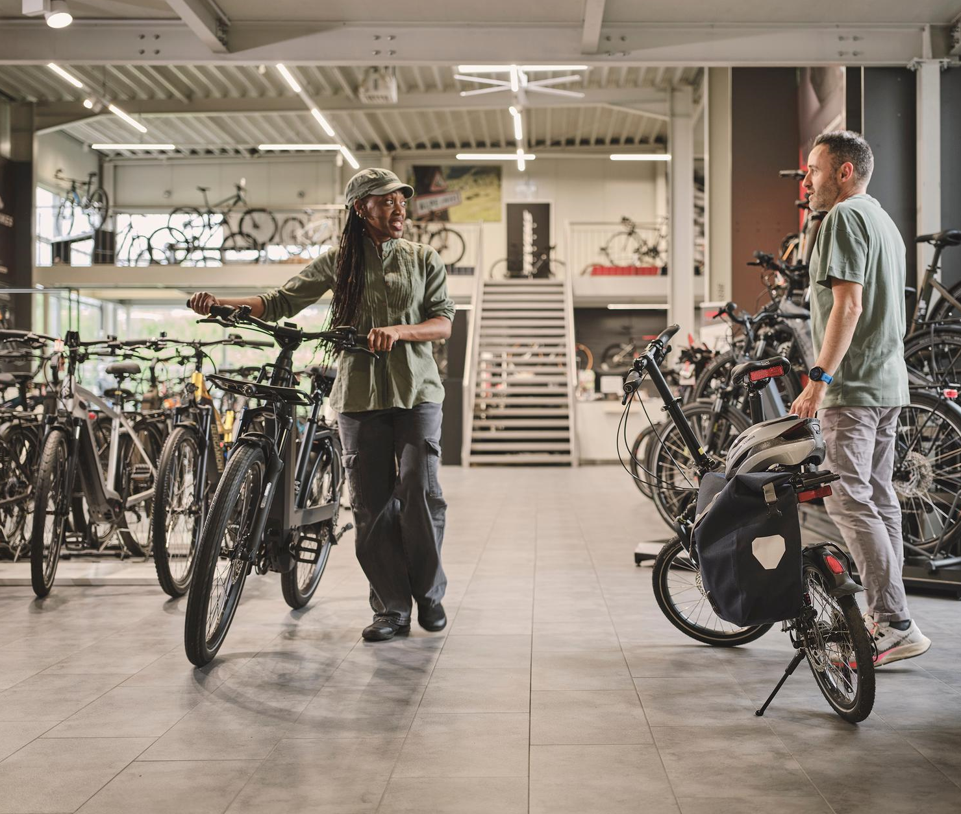
> 7,200
retailers in Germany alone
> 100
online shops
Notes:
Woher bekomme ich mein JobRad®?
JobRad®-Berechtigte können sich bei nahezu allen Fahrradfachhändler:innen in Deutschland mit insgesamt rund 7.200 Verkaufsstellen ihr Wunschrad aussuchen. Ob kleine, inhabergeführte Läden, große Ketten oder Onlineshops.
Lokale JobRad®-Partner:innen finden Ihre Beschäftigten bequem über die Händlersuche im JobRad®-Portal oder der JobRad®-Webseite.
Der bevorzugte Fachhandel ist noch nicht dabei? Teilen Sie es uns mit und wir kümmern uns um alles Weitere!

Slide 8
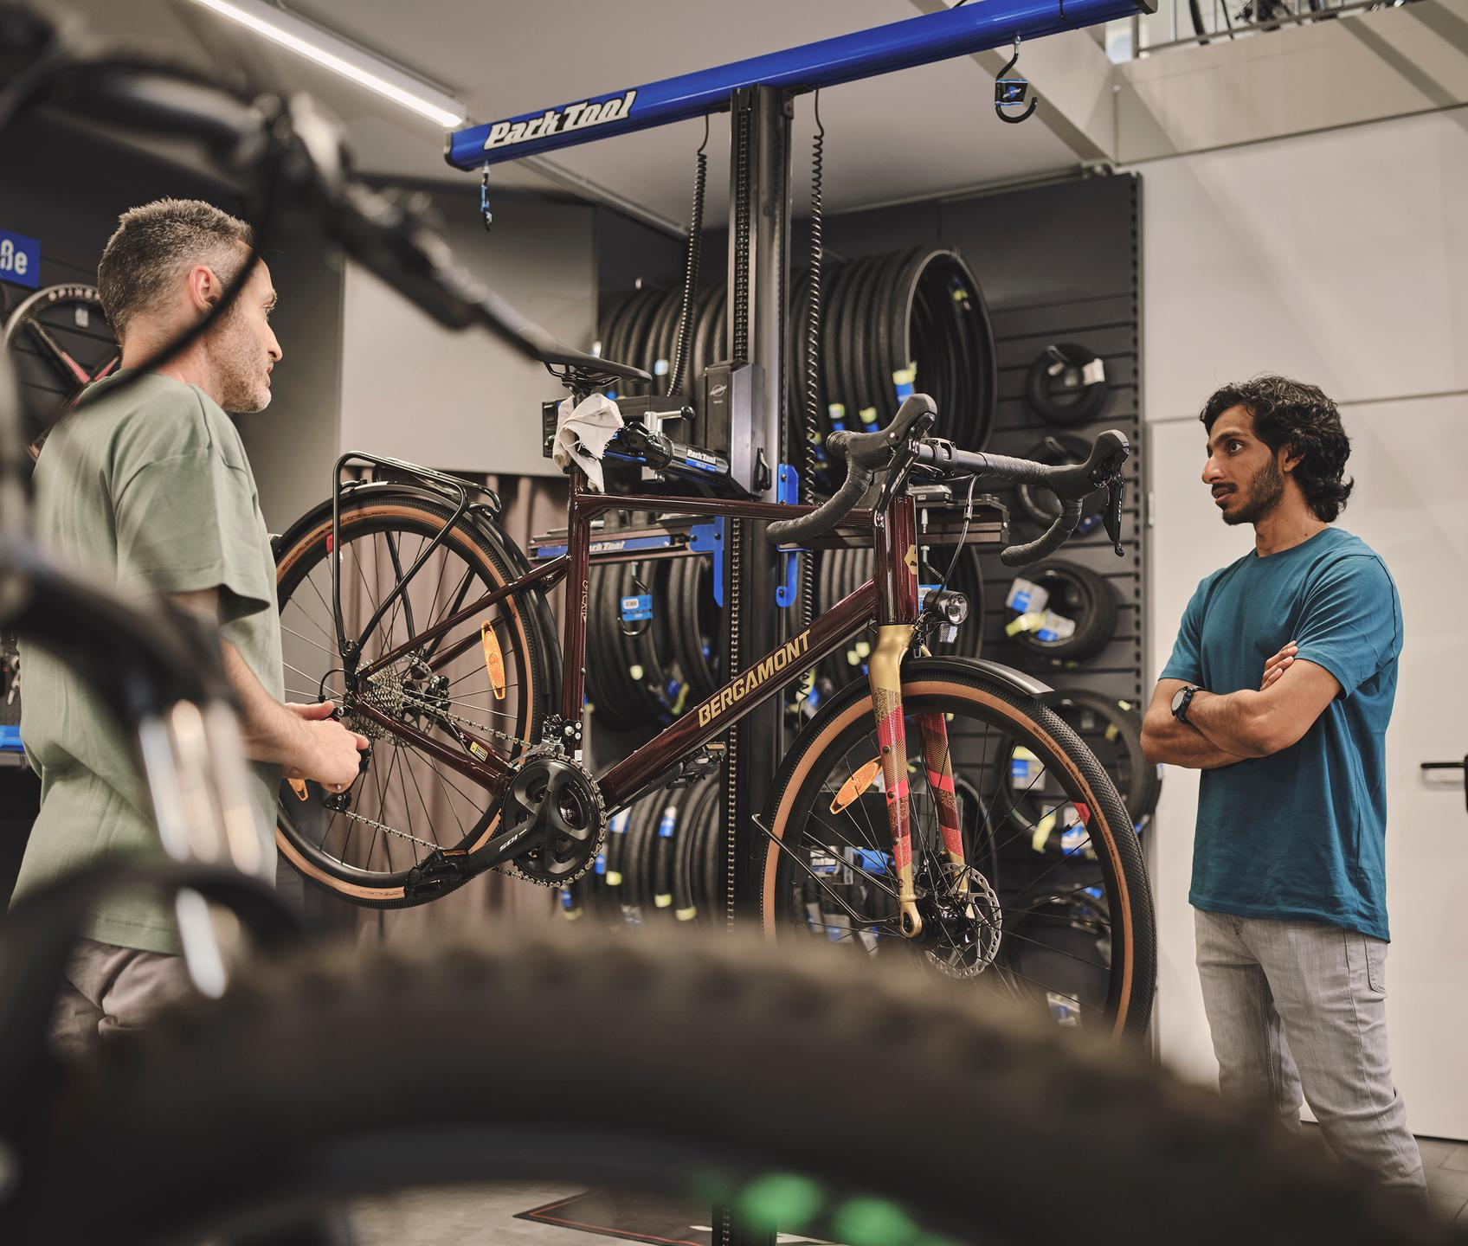
Better safe than sorry
The JobRad® fully comprehensive insurance including breakdown cover comes as a standard with every JobRad® bike.
Tailored service packages for inspection and repairs can be added as an option.
Our recommendation:
To make sure that theft is covered under the insurance’s terms and conditions, add a lock worth €49 or more to the quotation.
Notes:
Ein JobRad® kommt standardmäßig immer mit JobRad®-Vollkaskoversicherung inkl. Mobilitätsgarantie. Darüber hinaus können sich Mitarbeitende – je nachdem, ob Sie Ihnen Services von JobRad® anbieten –, optional auch für verschiedene Servicepakete entscheiden. Details zu den Servicepaketen finden Sie auf den folgenden Folien.

Slide 9



The right protection – for every JobRad® cyclist and every JobRad® bike
Service package according to bicycle type |  | JobRad® service package Basis | JobRad® service package Komfort | JobRad® service package Unlimited
bicycle | Annual inspection* | €90 | €90 | €90
 | Wear and repair** | - | €230 | unlimited
 | Total budget (gross) | €270 | €500 | unlimited
e-bike | Annual inspection* | €100 | €100 | €100
 | Wear and repair** | - | €300 | unlimited
 | Total budget (gross) | €300 | €600 | unlimited
(e-) cargo bike | Annual inspection* | €180 | €180 | €180
 | Wear and repair** | - | €300 | unlimited
 | Total budget (gross) | €540 | €840 | unlimited
* according to JobRad® inspection schedule
** for the duration of the lease
All prices are exclusive of VAT
Notes:
Folienoption 1: Sie bieten Ihren Beschäftigten die ab Juli 2025 verfügbaren neuen Servicepakete Basis/Komfort/Unlimited an?
Dann können Sie alternativ oder zusätzlich zur Folie „Auf Nummer Sicher“ diese Folie zeigen, um bei Bedarf mehr ins Detail zu gehen.
Servicepaket Basis: Flexibel und budgetfreundlich
Der solide Einstieg für alle, die grundlegenden Service suchen: Dank jährlicher Inspektion (Sichtprüfung) bleibt dein Fahrrad, E-Bike oder E-Lastenrad fahrtauglich, zuverlässig und sicher.
Die perfekte Wahl für Gelegenheitsfahrer:innen, die ihren Geldbeutel schonen und trotzdem auf Nummer sicher gehen wollen.
Servicepaket Komfort: Mehr Leistung, mehr Sicherheit
Neben Inspektionen bekommst du auch großzügige Budgets für Reparaturen und Verschleißteile, ideal angepasst an eine häufige Nutzung deines Rads.
Ideal für Alltagsfahrer:innen, die auch bei regelmäßigen oder intensiveren Radtouren umfassend abgesichert sein möchten.
Servicepaket Unlimited: Das Rundum-Sorglos-Paket
Akkuverschleiß oder häufige Werkstattbesuche? Nichts kann dich ins Schwitzen bringen: Neben den jährlichen Inspektionen sind auch alle Reparaturen und Verschleißteile inklusive.
Für Vielfahrer:innen, die radeln, bis die Bremsen glühen oder stolze:r Besitzer:in eines kostspieligeren Modells sind – Unlimited schützt vor ungeplanten Zusatzkosten.

Slide 10



Premium care: Your JobRad® services
JobRad® full service
Scope of the JobRad® inspection at €270
Additional cover for: Wear-and-tear repair work and maintenance service worth up to €230
Optional
Wear-and-tear repair work and annual check
JobRad® inspection
Annual inspection budget worth €90
Flexible time scale
Contribution to road safety
Annual check
plus
€5 *
per month
plus
€10 *
per month
+
+
All legal requirements and leasing regulations met
Worldwide insurance cover for theft, vandalism, damage caused by falls, battery and electrical defects
No deductible and no small claims limit
Includes free protection for the company against payment default
24-hour breakdown cover and support service in Germany and abroad
JobRad® fully comprehensive insurance including breakdown cover
Standard
from
€4.20
per month
* plus VAT
Notes:
Folienoption 2: Sie bieten Ihren Beschäftigten die bisherigen Servicepakete JobRad®-Inspektion/JobRad®-FullService an?
Dann können Sie alternativ oder zusätzlich zur Folie „Auf Nummer Sicher“ diese Folie zeigen, um bei Bedarf mehr ins Detail zu gehen.
Was ist die JobRad®-Vollkaskoversicherung?
Die JobRad®-Vollkaskoversicherung schützt Sie und Ihr Rad bei Unfallschäden, Vandalismus, Diebstahl und in vielen weiteren Fällen.
Als Leasinggut muss Ihr JobRad® versichert sein, deshalb ist die JobRad®-Vollkaskoversicherung bei uns Standard.
Was ist die JobRad®-Mobilitätsgarantie?
Die JobRad®-Mobilitätsgarantie schützt Sie unterwegs. Unter anderem mit mobiler Pannenhilfe und einer 24-Stunden-Notrufnummer.
Die Mobilitätsgarantie ist kostenfrei in der JobRad®-Vollkaskoversicherung enthalten.
Was ist die JobRad®-Inspektion?
Mit der JobRad®-Inspektion erhalten Sie für 5 € (netto) monatlich einen jährlichen Check im Wert von 90 € (brutto) bei beliebigen JobRad®-Premiumhändler:innen. Mitarbeitende schließen die Inspektion bei Bestellung eines JobRads einfach mit ab. Ein nachträglicher Abschluss ist nicht möglich.
Was ist der JobRad®-FullService?
Der JobRad®-FullService eröffnet JobRadler:innenn die große Freiheit.
Für eine zusätzliche Rate von insgesamt nur 10 € (netto) im Monat erhalten Sie neben dem jährlichen Check im Wert von 90 € (brutto) pro Vertragsjahr bei den JobRad®-Fachhandelspartner:innen über die dreijährige Laufzeit Ihrer Wahl zusätzlich Verschleißreparaturen im Wert von bis zu 230 €.

Slide 11




An easy, step-by-step guide to getting the bicycle of your choice
Create an account
in your company’s JobRad®-Portal.
Choose the right bicycle for you – from one of our JobRad® retail partners, in store or online.
Submit your JobRad® application via the JobRad®-Portal.
Your employer approves the JobRad® application. We check the application and order the bike from the retailer.
Collect your bike from the retailer or have it sent to you.

Slide 12

Your JobRad®-Portal
One-time, free registration
Information videos, for example: How to order my JobRad® via the JobRad®-Portal
Your home page showing the terms applicable to your company
Overview of leasing accessories
Order and status information for
your dream bicycle
Answers to the most
frequently asked
questions (FAQ)
All information at a glance – digital, browser-based or via your mobile device
Notes:
Sie versenden diese Präsentation an Ihre Beschäftigten? Dann hinterlegen Sie auf dieser Folie idealerweise gleich den Link zum meinJobRad®-Portal Ihres Unternehmens.

Slide 13
An overview of the applicable terms for [company].
Maximum number of JobRad® bicycles per employee | No limitations
Maximum retail price including VAT per JobRad® | €11,900
S-pedelecs possible? | No
JobRad® insurance incl. breakdown cover | The company pays the monthly costs
JobRad® services | The employee pays the costs
Notes:
Hier sind die Standardangaben hinterlegt. Optional können Sie auf der folgenden Folie Ihre unternehmensspezifischen Konditionen für Ihre Mitarbeitenden darstellen.

Slide 14
An overview of the applicable terms for [company].
Maximum number of JobRad® bicycles per employee | [Quantity]
Maximum retail price including VAT per JobRad® | [€]
S-pedelecs possible? | [Yes/No]
JobRad® insurance incl. breakdown cover | [Who pays the costs?]
JobRad® services | [Which service packages are available? Who pays the costs?]
Other contribution by employer | [€/%/…]
Other special terms | […]
Notes:
Hier können Sie Ihre unternehmensspezifischen Konditionen für Ihre Mitarbeitenden im Überblick darstellen. Geben Sie beispielsweise die in Ihrem Unternehmen verfügbaren Services an:
Sie haben die ab Juli 2025 verfügbaren neuen Servicepakete eingeführt?
Dann tragen Sie unter „Services von JobRad®“ ein, welche Pakete Sie anbieten („Servicepaket Basis“, „Servicepaket Komfort“ und/oder „Servicepaket Unlimited“).
Sie bieten weiterhin unsere bisherigen Services an?
Dann hinterlegen Sie „JobRad®-Inspektion“ und/oder „JobRad®-FullService“.

Slide 15

Questions and open discussion
Questions and open discussion
Notes:
Möglichkeit für Fragen & offene Diskussion.

Slide 16

For your questions about JobRad®
[Internal contact]
T. [xxx]
M. [xxx]
JobRad® support team
Tel. +49 (0)761 205515-0
support@jobrad.org
Notes:
Hier können Sie die Kontaktdaten der JobRad®-Ansprechperson in Ihrem Unternehmen hinterlegen.

Slide 17


Start now!
With JobRad®.
387-01.2026

